Slide 1
高次キュムラントに対する
検出効率補正の効率化
北沢正清
（阪大理）
Efficient formulas for efficiency correction of cumulants
MK, PRC93, 044911 (2016) [arXiv:1602.01234]
日本物理学会2016年秋季大会, 宮崎大学, 22/Sep./2016
22aSK9

Slide 2

保存電荷イベント毎ゆらぎ
電磁電荷２次キュムラント
ALICE (2013)
陽子数4,3次キュムラント
STAR (2015)
初期熱力学・QCD臨界点探索の切り札
近年、活発な実験的・理論的研究
レビュー：Asakawa, MK, PPNP, 2016

Slide 3

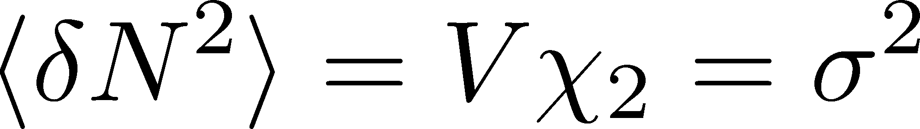
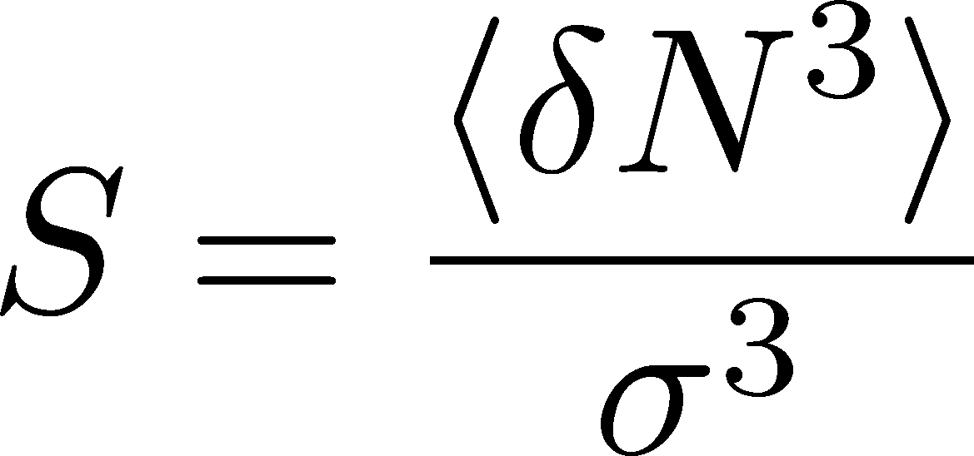
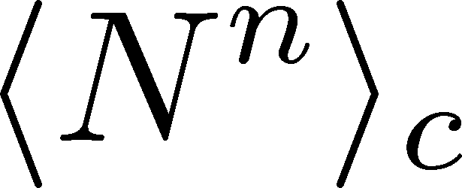
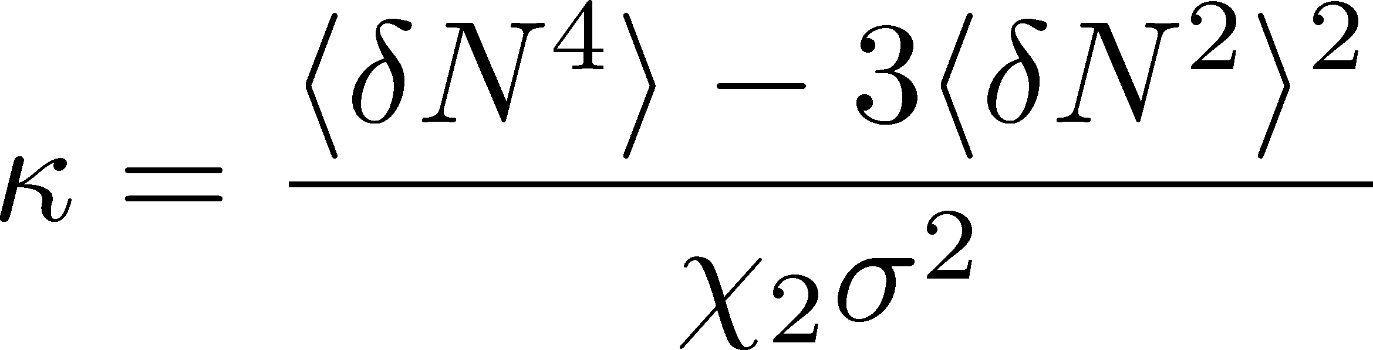
保存電荷のイベント毎ゆらぎ
STAR,2010
ヒストグラムを特徴づける量
Variance:
キュムラント
Skewness:
Kurtosis:

Slide 4
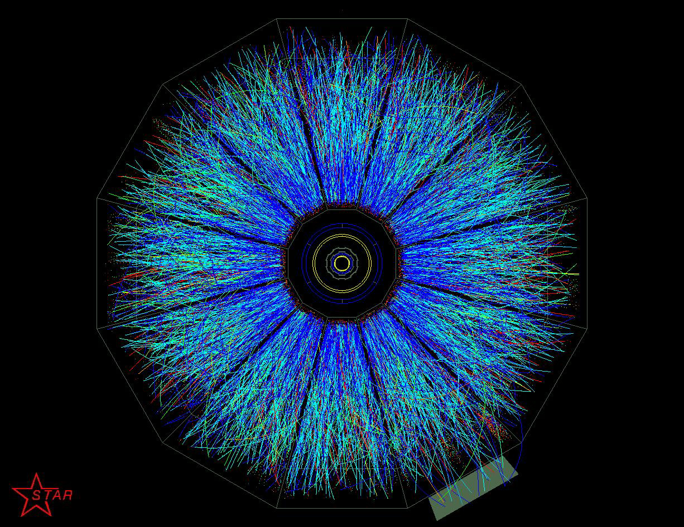
検出効率
検出器は、到達した全ての粒子を
検出できるわけではない
検出効率 ε
ある粒子が検出される確率
観測量に対する適切な検出効率補正は、実験解析に不可欠

Slide 5
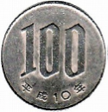
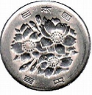



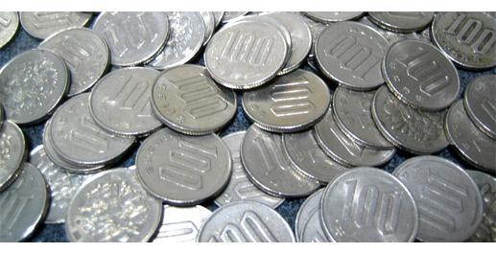
Slot Machine Analogy
= +
P (N)
N
P (N)
N

Slide 6
Slot Machine Analogy
Fixed # of coins
Constant probabilities
N
N
N
N

Slide 7
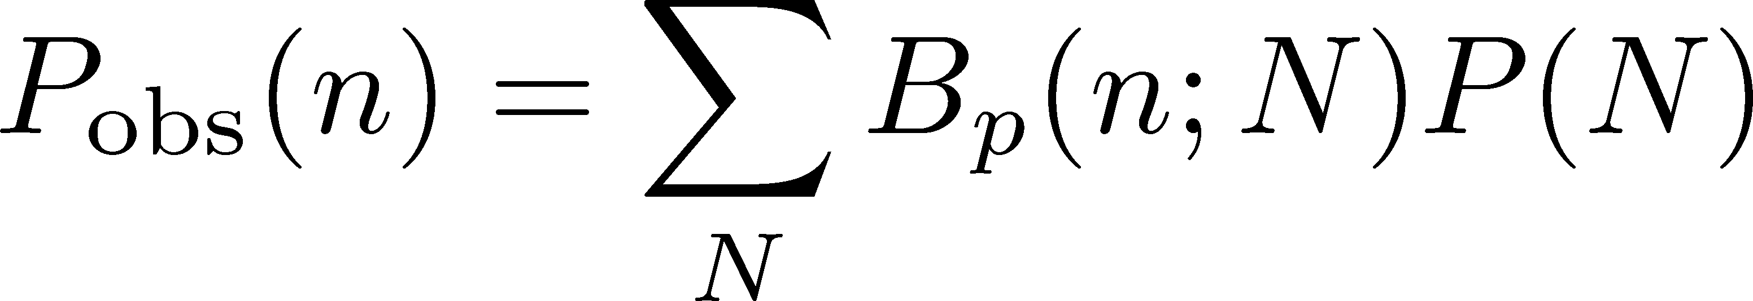
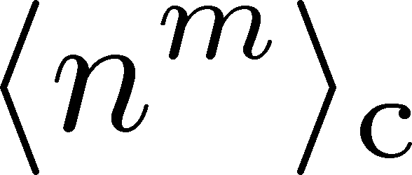
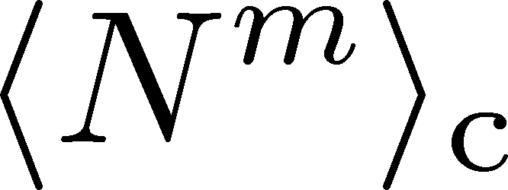
The Binomial Model
MK, Asakawa, 2012; 2012
Bzdak, Koch, 2012
When efficiency for individual particles are independent
dist. func. of
observed particle #
binmial
dist. func.
dist. func. of
original particle #
The cumulants connected with each other
Caveat: Effects of nonvanishing correlations: Holtzman+ 2016

Slide 8
Formulas using factorial moments: Bzdak, Koch, 2012

Slide 9
複数の検出効率の問題
全ての保存電荷は、異なる検出効率で検出される粒子数の線形結合で与えられる
例１：バリオン数
例２：電気的電荷数
各粒子の検出効率が異なる場合、個別の検出効率を適切に取り扱う必要がある

Slide 10
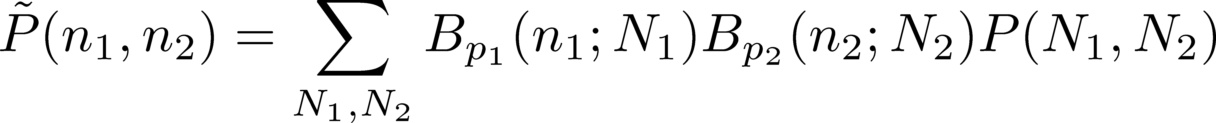
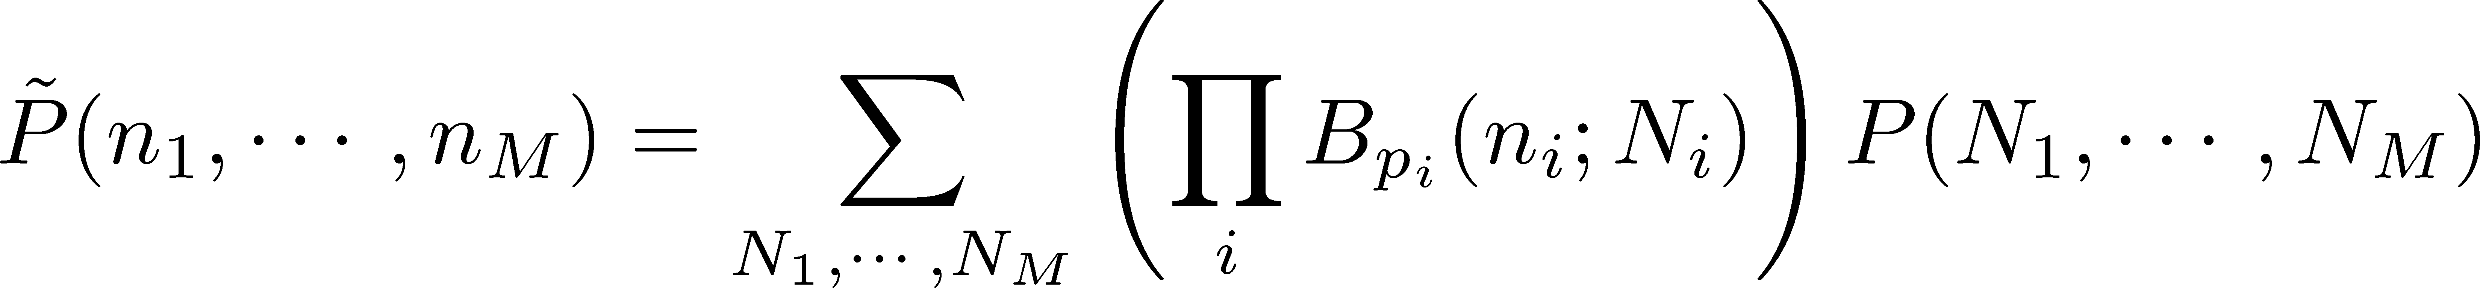
二項分布モデルの複数粒子への拡張
２種類の場合（粒子＋反粒子）
MK, Asakawa, 2012
Luo, 2014
Bzdak, Koch, 2015
一般のM種への拡張

Slide 11
解析の例
STAR, PRL2014
陽子・反陽子に、
平均した検出効率を使用
(Bzdak, Kochの式)
期待値（1次のキュムラント）
の再現すら不可能
cf, Nonaka+, 1604.06212

Slide 12


検出効率のｐ_{T}依存性
陽子数
STAR, net proton
TPC ε∼80%
TPC+TOF ε∼50%
そもそも、検出効率はｐ_{T}に依存する
全ての検出効率を独立に扱いたい

Slide 13
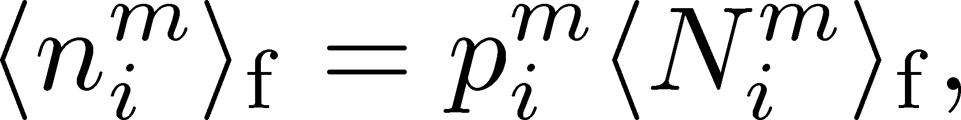
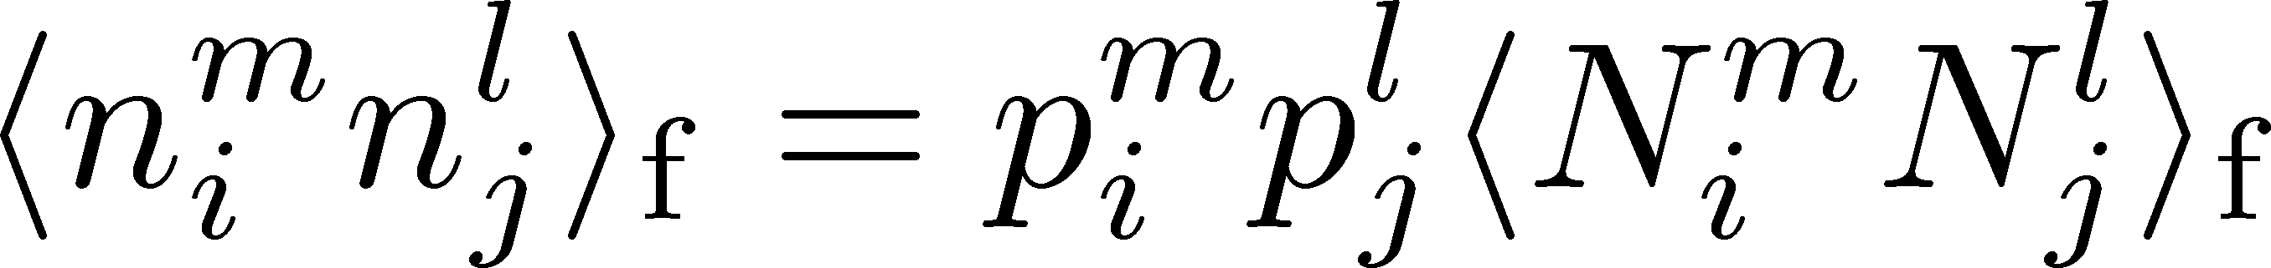

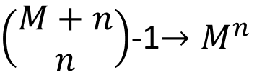
Bzdak-Koch-Luoの方法
Luo, 2014
Bzdak, Koch, 2015
ファクトリアルモーメントを用いる
Fモーメント間の関係式 in 二項分布モデル
検出効率補正のアルゴリズム
対称のキュムラントを、Fモーメントに分解
nのFモーメントを実験データから計算
この結果を検出効率で割ることで、NのFモーメントに変換
Fモーメントを組み合わせて、キュムラントを構成
問題点：計算コストの増大
M変数
n次キュムラント
$\left(\begin{matrix}M+n \\ n\end{matrix}\right)$-1$→M^{n}$
計算コストの
急速な増大

Slide 14
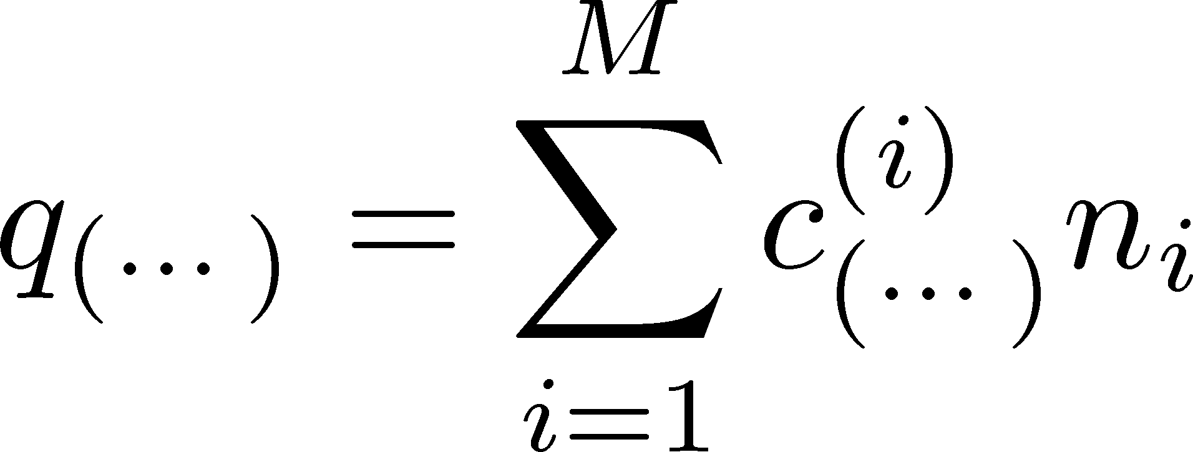
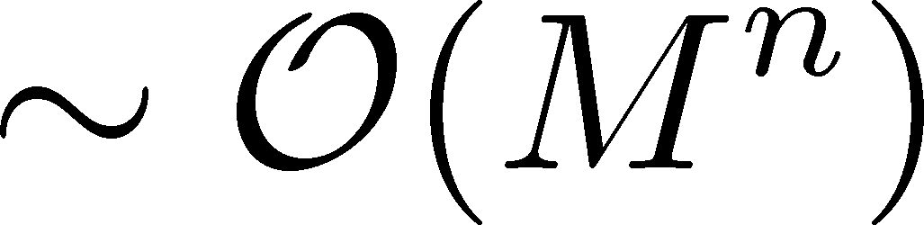


新しい補正式の提案
MK, PRC,2016
[1602.01234]
linear combination of
original particle numbers
linear combination of
observed particle numbers
Numerical Cost
For nth order and M variables
F-moment method
Our method
数値コストの劇的改善：private communication with T. Nonaka

Slide 15
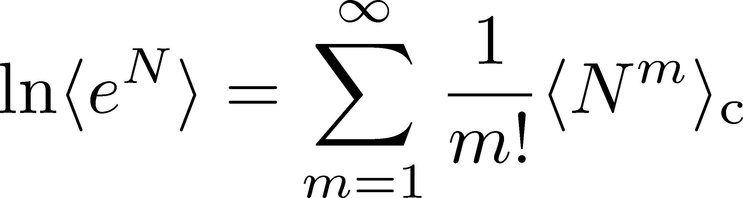
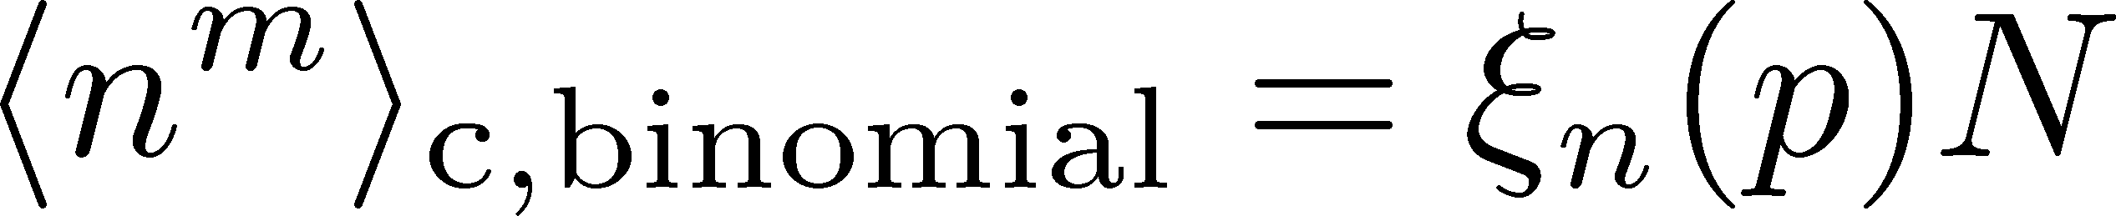
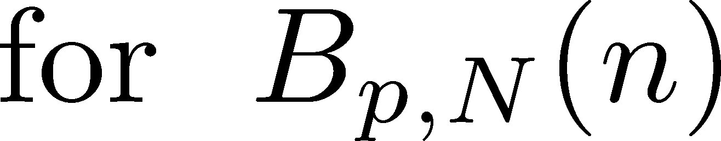
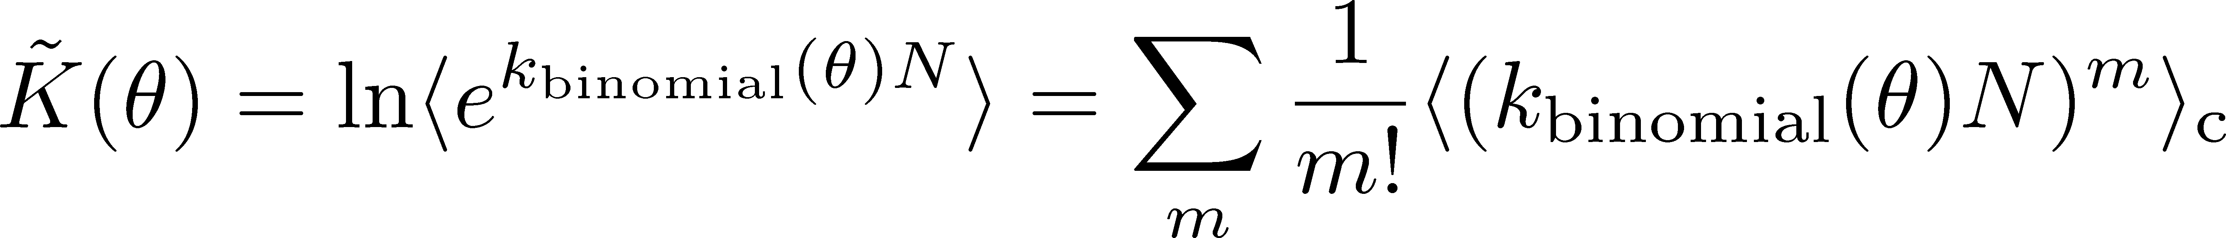
Derivation
(1) Cumulant expansion
(2) “Linearity” of binomial distribution
(3) Treating multi-variable dist. func.
※MK, Asakawa, 2012の自然な拡張

Slide 16
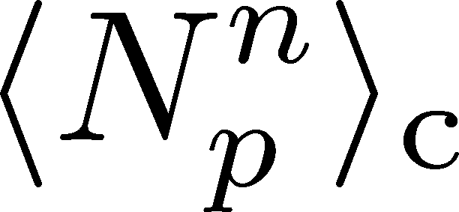
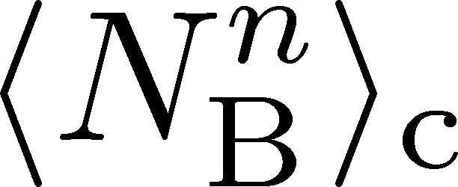
Proton v.s. Baryon Number Cumulants
MK, Asakawa, 2012; 2012
Experiments
proton number cumulants
Many theories
baryon number cumulants
measurement with
50% efficiency loss
The difference would be large.
Reconstruction of <N_{B}^{n}>_{c} is possible using the binomial model.
The use of binomial model is justified by “isospin randomization.”

Slide 17
まとめ
高次キュムラントの実験的測定は決して自明な問題ではない。未だ多くの課題と不確定性を残している。
高次キュムラントの検出効率補正の問題は、最近議論され始めた新しい問題。重要な問題だが、議論は進行中。
複数種の粒子数の線形結合からなる観測量の高次キュムラントの検出効率補正を、効率的に遂行する方法論を提案した。
二項分布模型は、あくまでも模型であることに注意。

Slide 18



Baryons in Hadronic Phase
time
chem. f.o.
hadronize
10~20fm
kinetic f.o.
Baryons behave like
Brownian pollens in water
mesons
baryons

